Slide 1
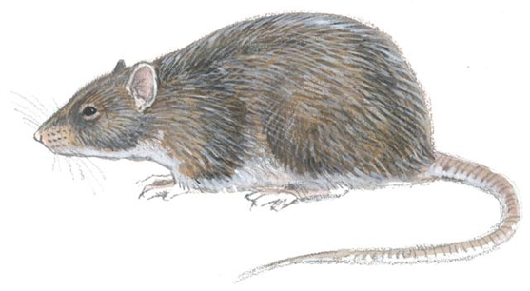
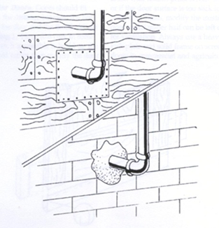
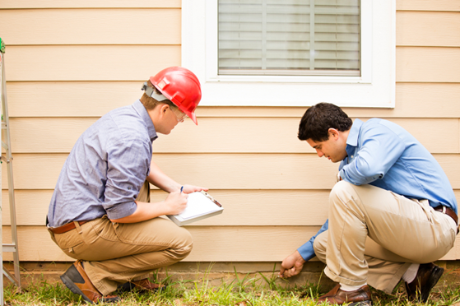
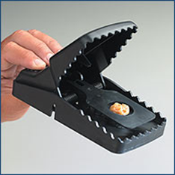
Miljøvennlig og fremtidsrettet gnagerkontroll
Notes:
Helt til slutt en oppsummering om hva som er en miljøvennlig og fremtidsrettet bekjempelse av gnagere.

Slide 2

Substitusjonsprinsippet (§ 3-2)
Den som skal foreta skadedyrbekjempelse plikter å bruke det middel og den metode som gir minst skadevirkning for miljø og helse og som kan føre til ønsket resultat.
Notes:
Vil bare minne om det viktige substitusjonsprinsippet igjen. Dette betyr at man har PLIKT til å bruke andre metoder enn gift når man skal bekjempe gnagere. Derfor vil FOREBYGGING (sanitasjon og sikring) være det første tiltaket man gjør. Deretter andre mekaniske tiltak slik som feller. Lykkes man ikke må man vurdere om gift er et alternativ – og i så tilfelle må man alltid begynne med den svakeste giften først.

Slide 3
Oppsummering
Grundig inspeksjon
  Finn årsaken til problemene
  Er det faste bestander av rotter/husmus eller «ville norske mus» som kommer inn om høsten?
  Vandringsveier, kilder til mat og vann, bolplasser
  Er bygninger sikret?
  Rotter fra kloakknettet?
  Innvandring fra naboeiendommer?
  Gnagere inn med varer?
Notes:
Nr. 1. Grundig inspeksjon av området ute og inne.
Hvorfor er det mye gnagere? Faste bestander av rotter og husmus inne?
Innvandring av skogmus, klatremus, markmus osv?
Hvor finner dyrene mat og vann og hvor er bolplassene? Hull etter rotter?
Er det naboområder med gnagere?
Er bygningene tette og sikret?
Hva med kloakknettet? Skader på rør?
2. Forebygging
Er sanitasjon utført? Opprydding, fjerning av vegetasjon og mat?
Er byggene sikret? Husk at gnagere klatrer så hele bygget fra bakke til tak må tettes. Strømsikring?

Slide 4
Oppsummering
Forebygging
  Sanitasjon – opprydding inne og ute
    Gjør områdene minst mulig attraktive for gnagere
  Sikring og tetting av bygg
  Husk at frittlevende norske mus skal få lov til å vandre ute
    Vi kan ikke ta livet av alle gnagere i norsk natur!
    Vi skal derimot hindre de i å komme inn på steder der vi ikke vil ha de inn
Notes:
Er bygningene tette og sikret?
Hva med kloakknettet? Skader på rør?
Er sanitasjon utført? Opprydding, fjerning av vegetasjon og mat?
Er byggene sikret? Husk at gnagere klatrer så hele bygget fra bakke til tak må tettes. Strømsikring?

Slide 5
Oppsummering
Mekanisk bekjempelse
  Ulike typer feller, også elektroniske
    Øvelse gjør mester
    Tilvenning til feller og åte
  Plasser feller på de riktige stedene basert på det du kan om dyrenes biologi
  Husk dyrevelferd ved fangst og avlivning!
Notes:
Mekanisk bekjempelse med ulike typer feller.
Levendefangstfeller for mus kan være effektivt. Husk mat/vann/skjul i fellene. Sjekkes daglig. Husk riktig avlivning.
Klappfeller – effektivt men krever oppfølging. Husk tilvenning til feller og åte.
Elektroniske feller er et alternativ – arbeidsbesparende ettersom man får beskjed

Slide 6
Oppsummering
Kjemisk bekjempelse med gift
  Alltid det siste man forsøker når man ikke har andre muligheter
  Bruk sikre åtestasjoner evnt «rottehotell»
  Bevist valg av formulering
  Nabovarsel
  Protokoll
  Fjern døde gnagere (pakkes i plast og puttes i restavfall)
  Fjern gift etter bekjempelsen (leveres som farlig avfall)
Grundig overvåking og evaluering
  Bruk av kamera, sensorer, elektroniske feller
Notes:
Gift er siste utvei
Minst mulig gift
Svakeste gift
Fjern gift etter bekjempelsen
Fjern døde dyr
Åtestasjoner, formulering osv
Nabovarsel, protokoll

Slide 7
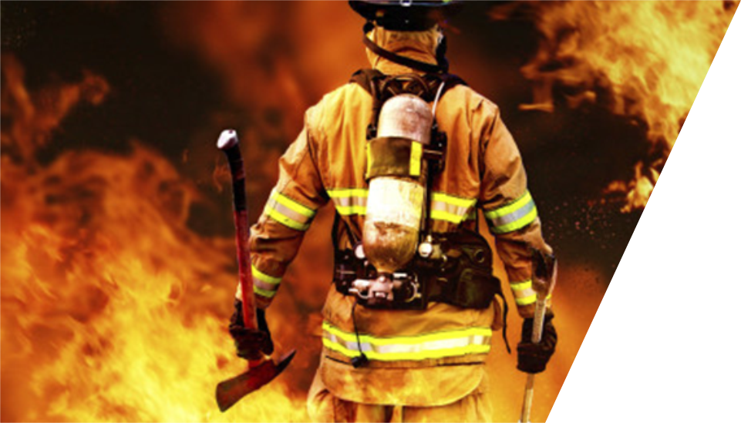
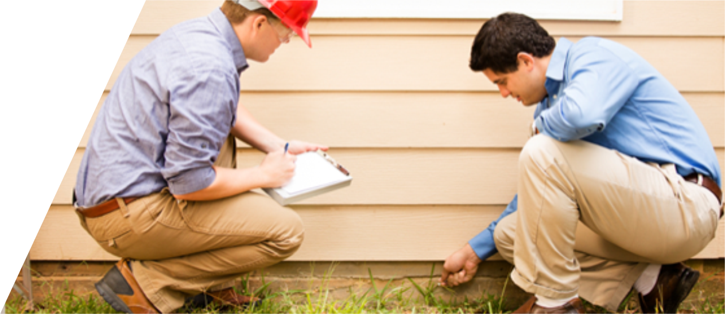
To hovedtyper «bekjempelse»
1. «Reaktiv» bekjempelse
2. «Proaktiv» bekjempelse
  «Brannslukking»
  «Forebygging og overvåkning»
Notes:
Forebygging og overvåkning har langt bedre effekt enn periodevis «brannslukking». I det lange løp er dette også langt mer lønnsomt.

Slide 8
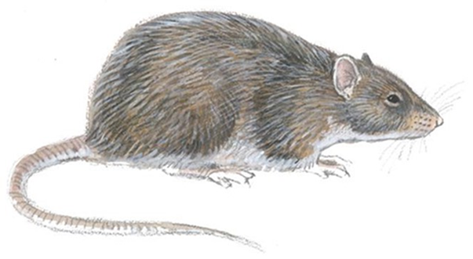
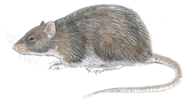
Gnagere dukker opp
Gnagere oppdages
Tradisjonell bekjempelse («reaktiv»)
Gnagere reproduserer, og skaden utvikler seg
Bekjempelse av et betydelig problem
Tid
Forebygging og 24/7-overvåkning («proaktiv»)
24/7-overvåkning og forebygging med sjekk av sikring og utførelse av sanitasjon
Gnagere dukker opp og oppdages
Notes:
Hvis gnagere får etablere seg og reprodusere kan de bli et betydelig problem, men store skader som resultat. Det er langt vanskeligere å bekjempe store bestander av gnagere enn små bestander.

Slide 9


